Slide 1
Крячков Андрей Дмитриевич
Выполнила учитель МБОУ С(К) ШИ № 39 г Новосибирск
Демидова Л.В.

Slide 2
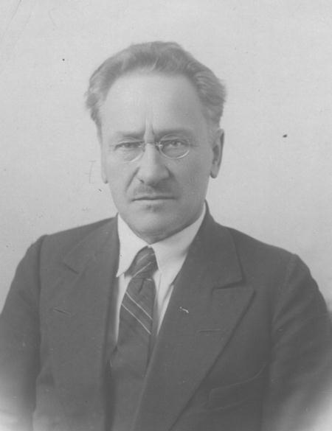
Андрей Дмитриевич Крячко́в
Русский и советский архитектор и преподаватель, доктор технических наук (1942), заслуженный деятель науки и техники РСФСР (1944).
По его проектам построено около 100 крупных зданий и сооружений в городах Сибири, многие являются памятниками истории и культуры.

Slide 3
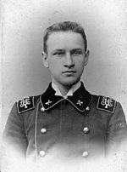
Биография
Родился 24 ноября 1876 года, д. Вахрево, Ростовский уезд, Ярославской губернии.
В 1897 году поступил в Петербургский институт гражданских инженеров, после его окончания выбрал Строительное отделение Томского губернского правления. В 1905 году, стал архитектором Западно-Сибирского учебного округа и Томского университета.
В 1920 году избран в звании профессора.
С 1934 года — руководитель Новосибирского отделения Союза архитекторов СССР.
В 1937 году его проекты (Дом Советов в Иркутске и Красноярске, Стоквартирный дом в Новосибирске) были представлены на Всемирной выставке в Париже и удостоены Гран-при и Золотой медали.
Умер 25 августа 1950 году в Сочи.

Slide 4
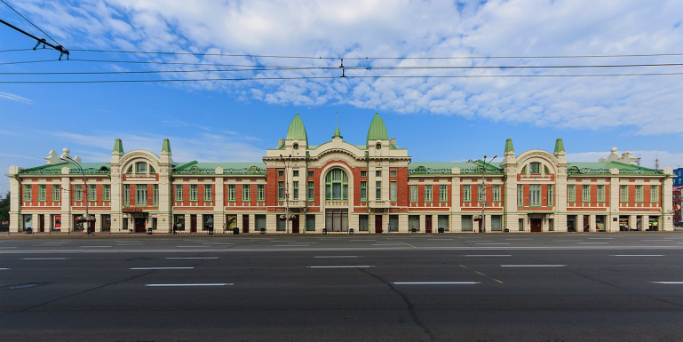
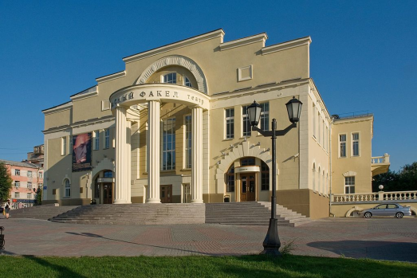
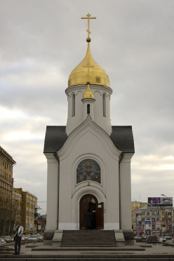
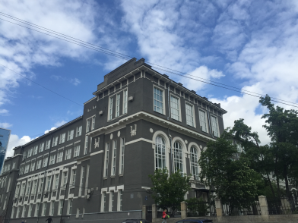
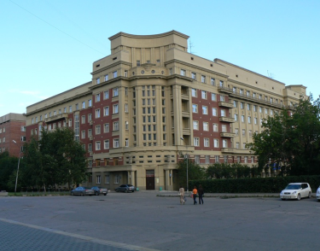
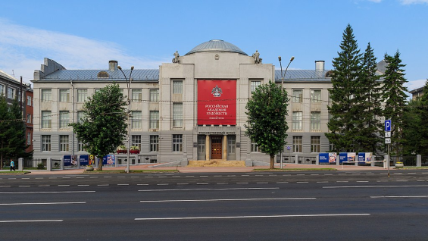
Некоторые проекты в Новосибирске
Городской торговый корпус.
Коммерческое собрание.
Часовня во имя Святителя и Чудотворца Николая.
Реальное училище имени Дома Романовых.
«Стоквартирный дом».
«Сибревком».

Slide 5
Краеведческий музей
Городской торговый корпус - это памятник истории и архитектуры, построенный в 1910 году, расположен напротив здания городской мэрии.
С 1985 года здание занимает Новосибирский краеведческий музей.

Slide 6
Театр «Красный факел»
Здание Коммерческого клуба построено в 1914 году, предназначалось для деловых и неофициальных встреч, банкетов и развлечений.
С 1932 года – это театр «Красный факел», один из ведущих театров города Новосибирска.

Slide 7
Часовня во имя Святителя и Чудотворца Николая
Православная часовня, является одним из символов города.
Её проект А.Д. Крячков составил безвозмездно.
Строительство часовни началось 20 июля 1914 года к 20-летнему юбилею со дня закладки железнодорожного моста через Обь.

Slide 8
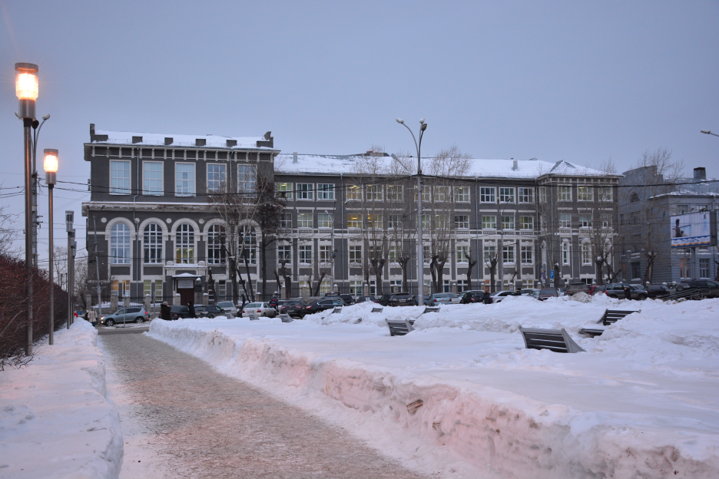
Городская детская больница скорой помощи
Реальное училище имени Дома Романовых построено в 1911-1912 годах. Архитекторы: А.Д. Крячков и К.М. Лукашевский. Самое престижное учебное заведение Ново-Николаевска, готовило юношей для поступления в технические университеты. С 1938 года здесь размещается медицинское учреждение.

Slide 9
Стоквартирный дом
Восьмиэтажное жилое здание, по адресу: Красный проспект, 16, памятник истории и культуры федерального значения. Построен в 1934-1937 годах по проекту А.Д. Крячкова и В.С. Масленникова.

Slide 10
Новосибирский государственный художественный музей
Здание Сибревкома построено в 1925-1926 годах, признано памятником архитектуры федерального значения.
С 1958 года это Новосибирская картинная галерея.
С 2004 года - Новосибирский государственный художественный музей.

Slide 11
Спасибо за внимание!

